Slide 1




RubricApp
Digitalización y automatización del proceso de evaluación mediante rúbricas
Integrante: Aurora Mansilla
Asignatura: Capstone

Slide 2



¿Cuál es el problema?
Los docentes actualmente pueden gestionar rúbricas de manera manual mediante documentos o planillas, lo que puede dificultar la evaluación, el cálculo de resultados y la organización de la información.
La solución propuesta es RubricApp, una aplicación de escritorio para:
  Crear curso
  Registrar estudiantes
  Crear rúbrica
  Evaluar
  Calcular resultados
  Visualizar
  Exportar

Slide 3

Relación con el perfil de egreso
  Diseño y desarrollo de software
Diseño y desarrollo de una solución informática, aplicando buenas prácticas y considerando su ciclo de vida.
  Ingeniería de requisitos
Identificación de las necesidades del docente y definición de requisitos funcionales y no funcionales para la aplicación.
  Gestión de bases de datos
Diseño de una estructura de datos para gestionar cursos, estudiantes, rúbricas, evaluaciones y resultados.
  Gestión de proyectos informáticos
Planificación, organización y seguimiento del desarrollo mediante una metodología de trabajo y herramientas de gestión.

Slide 4

Relación con mis intereses profesionales
Interés profesional: Diseño y desarrollo de software
Participar en el diseño y desarrollo de la aplicación, implementando sus funcionalidades.
RubricApp representa una oportunidad para aplicar y fortalecer conocimientos de programación, diseño de aplicaciones y desarrollo de soluciones orientadas a usuarios reales.

Slide 5

Factibilidad de RubricApp
  Se utilizarán tecnologías y herramientas disponibles para el desarrollo.
  El proyecto corresponde a una aplicación de escritorio, sin requerir infraestructura compleja.
  Las funcionalidades se pueden desarrollar de manera incremental.
  El proyecto se dividirá en etapas y tareas pequeñas.
  Permite aplicar conocimientos adquiridos durante la carrera.
  Integra desarrollo de software, bases de datos, requisitos y pruebas.
  El alcance es adecuado para ser desarrollado individualmente dentro de la asignatura.

Slide 6
Objetivos
  Objetivo general
  Desarrollar una aplicación de escritorio que permita a docentes gestionar cursos, estudiantes y rúbricas, automatizando el proceso de evaluación y cálculo de resultados de manera organizada y eficiente.
  Objetivos específicos
  Diseñar una interfaz gráfica intuitiva que facilite la gestión de las evaluaciones.
  Implementar la creación y administración de cursos, estudiantes y rúbricas.
  Desarrollar un sistema de evaluación que permita asignar niveles de logro y calcular resultados automáticamente.
  Implementar el almacenamiento local de la información mediante una base de datos SQLite.
  Incorporar la visualización y exportación de resultados para facilitar su utilización por parte del docente.

Slide 7
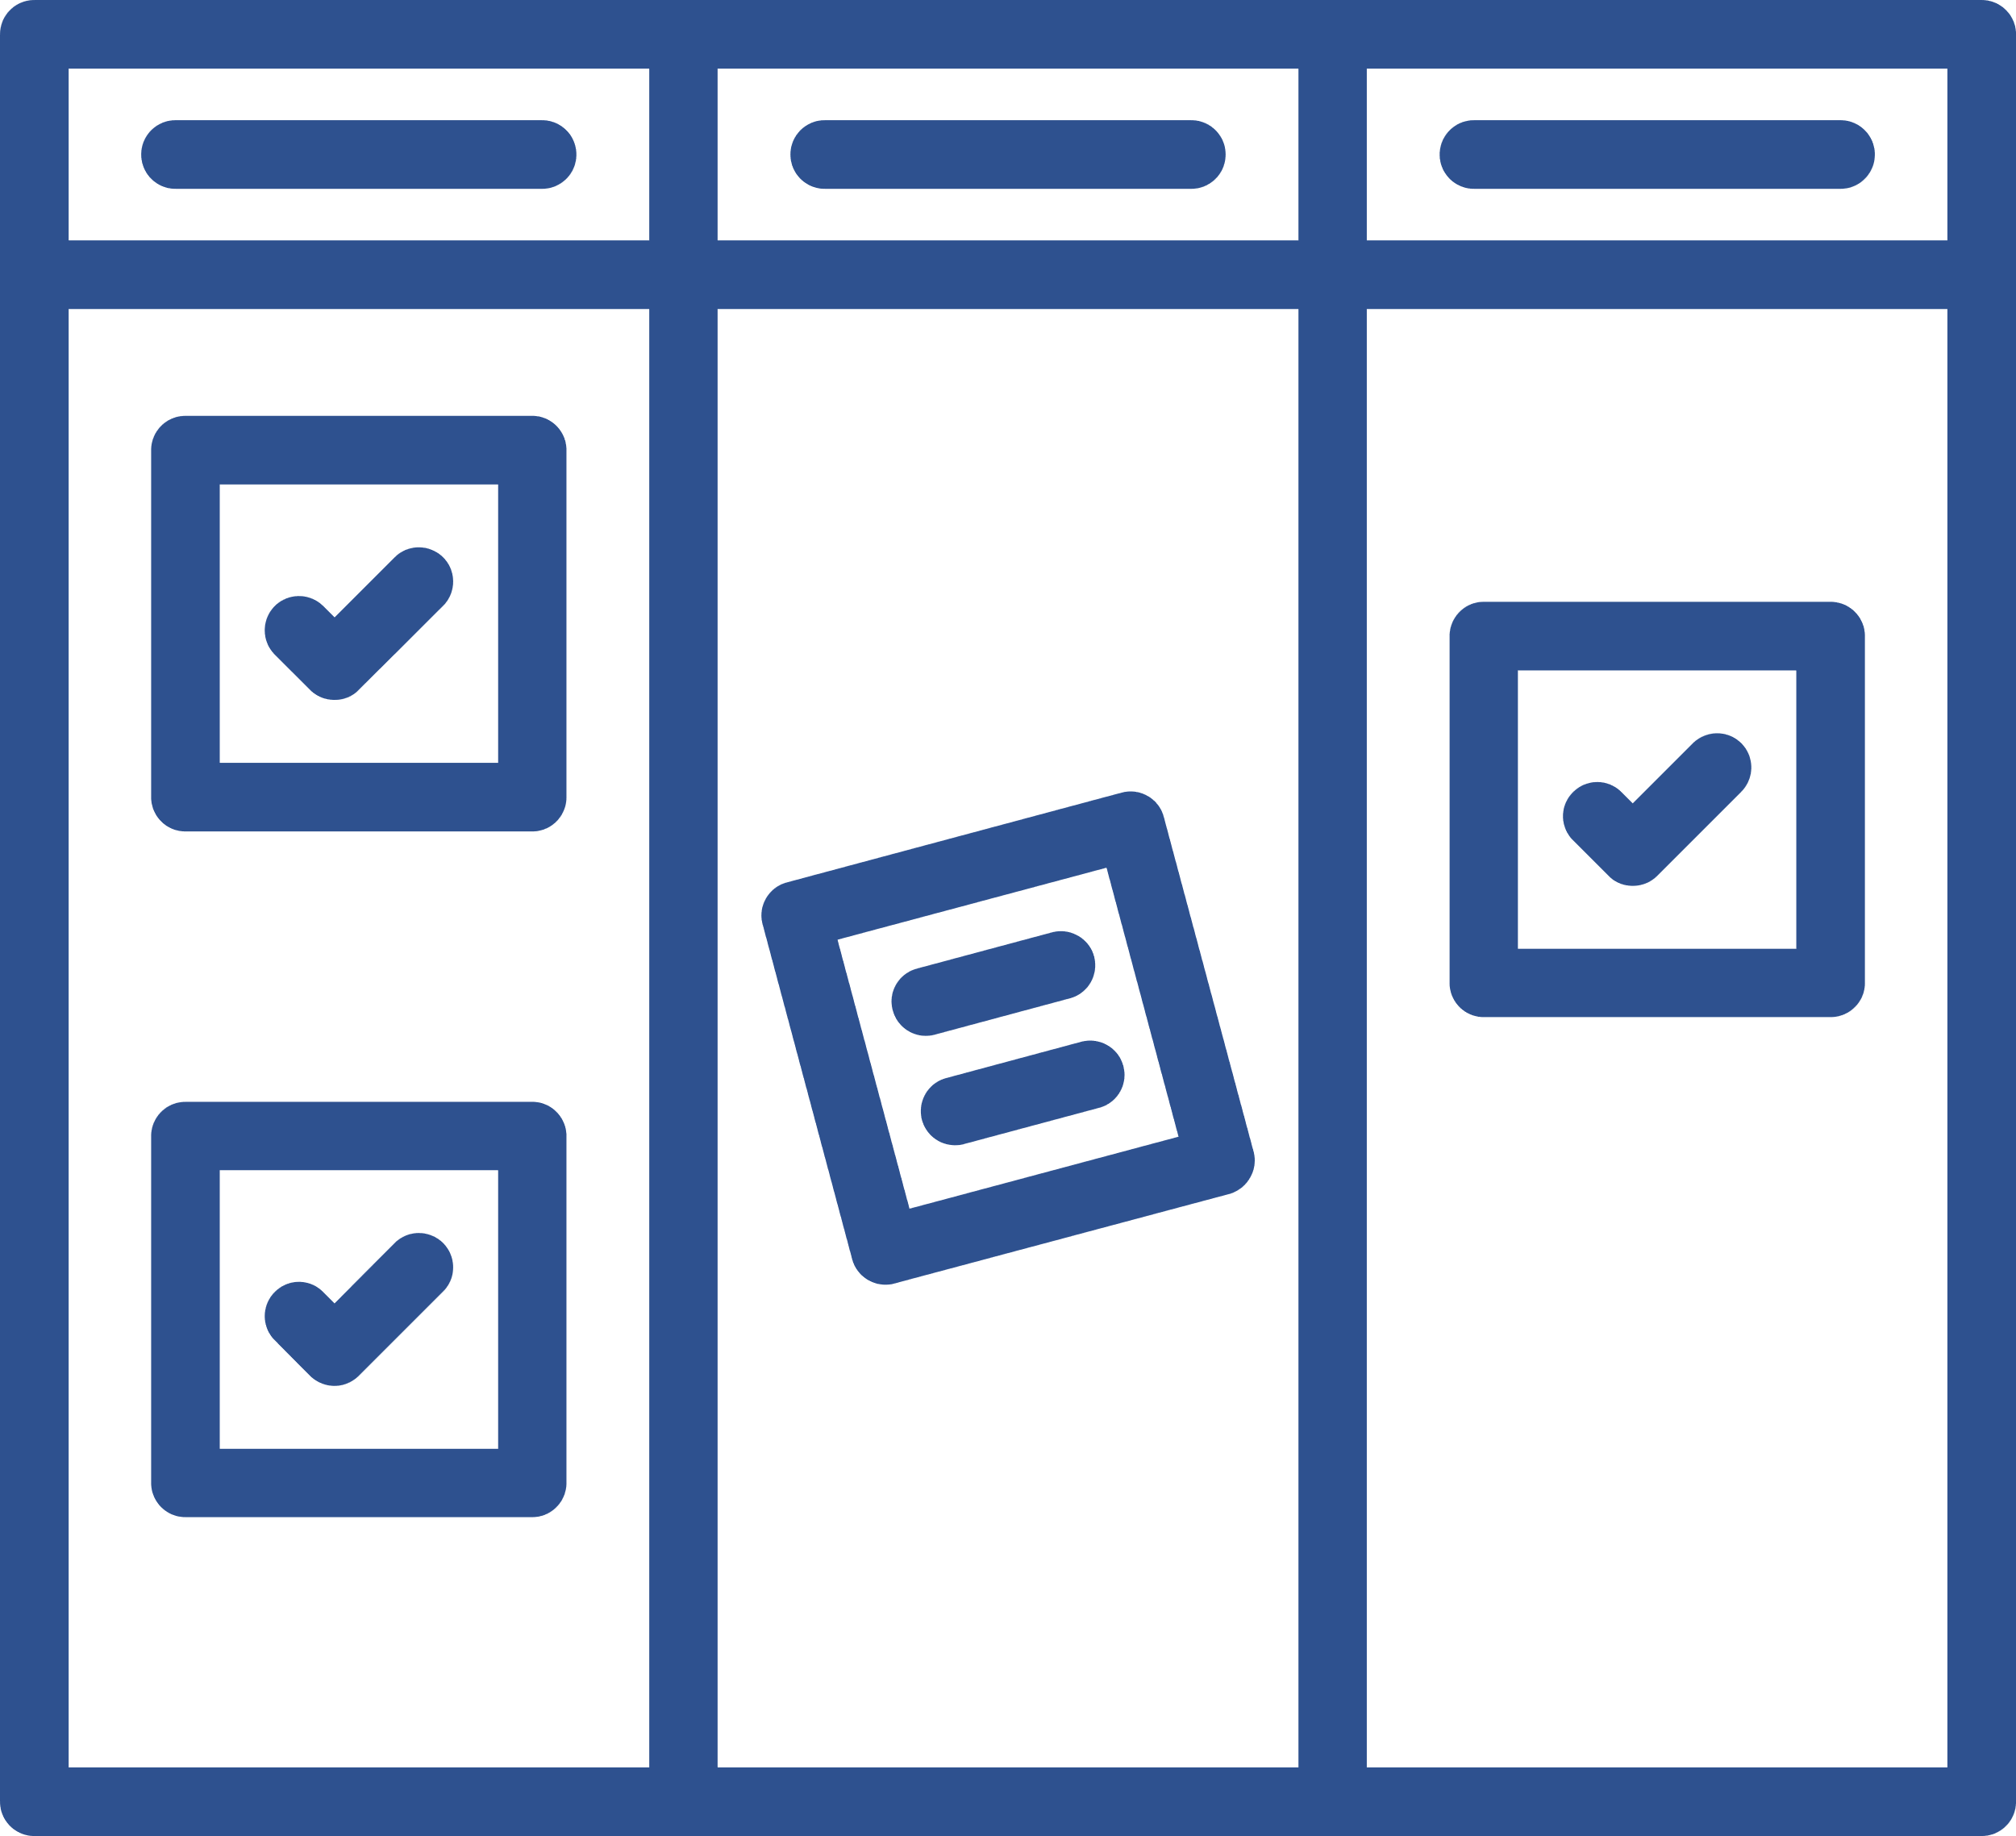
Metodología de trabajo
Kanban
Se utilizará Kanban para organizar y controlar de manera visual el desarrollo individual de RubricApp, permitiendo priorizar tareas, monitorear el avance y realizar ajustes durante el proyecto.

Slide 8
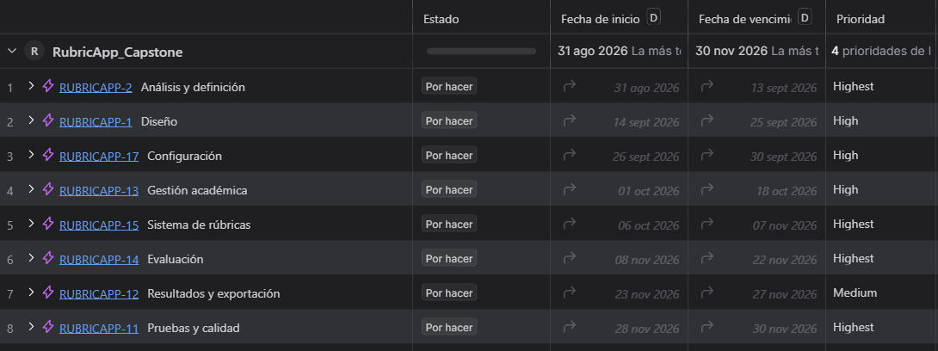
Plan de trabajo
Herramienta: Jira
Metodología: Kanban
Responsable: Aurora Mansilla

Slide 9
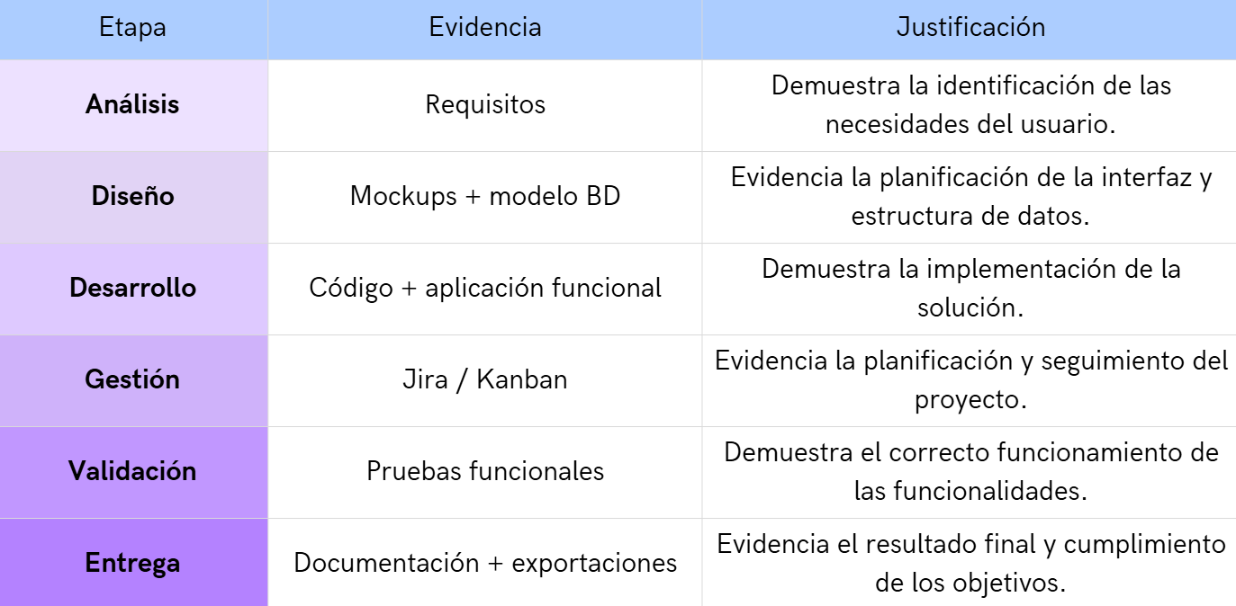
Evidencias del proyecto
Las evidencias permitirán demostrar el cumplimiento de las distintas etapas y objetivos de RubricApp.

Slide 10
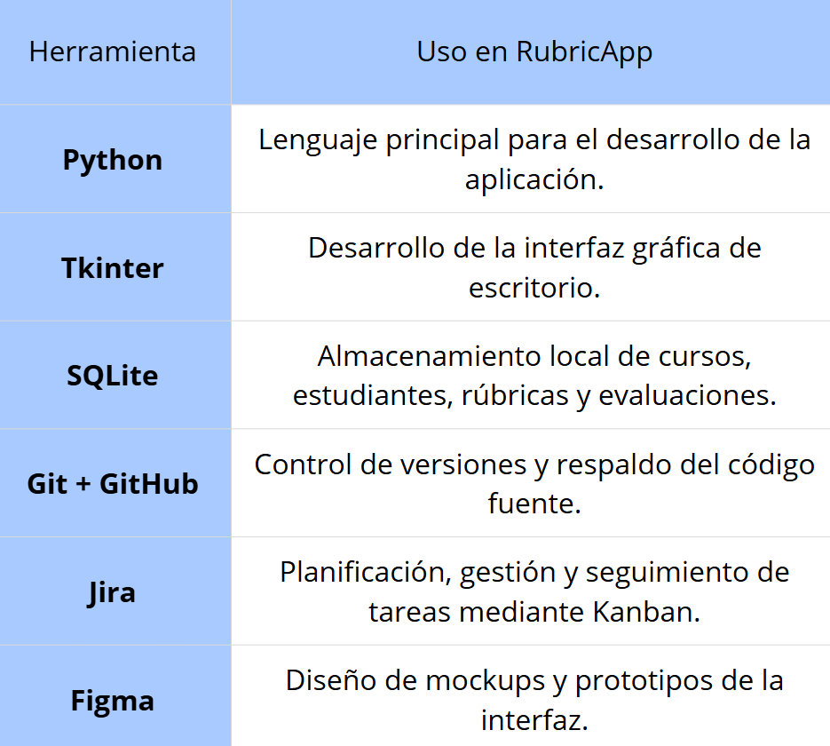
Herramientas
de
trabajo

Slide 11
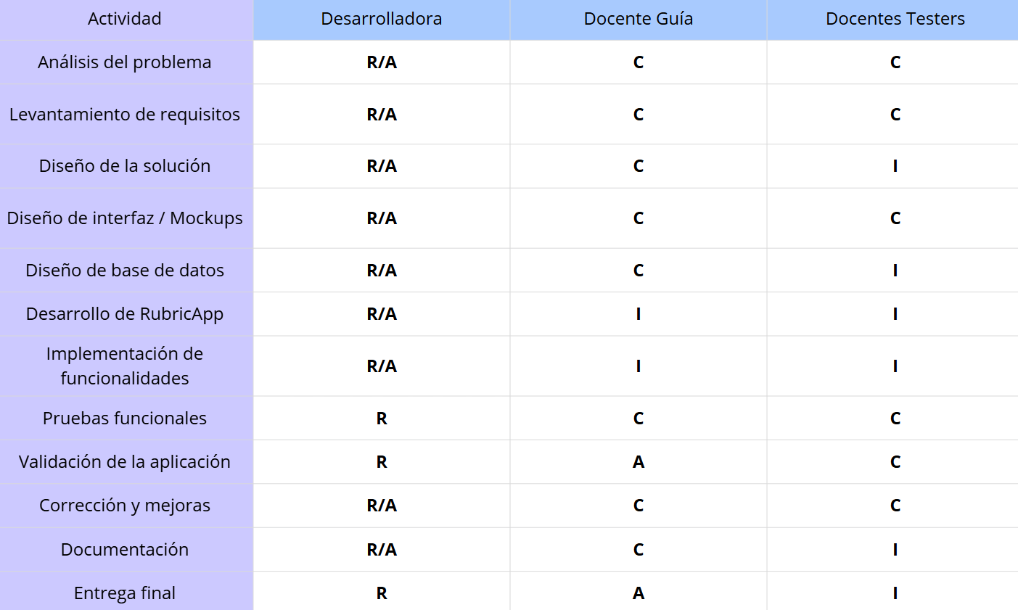
Matriz RACI

Slide 12
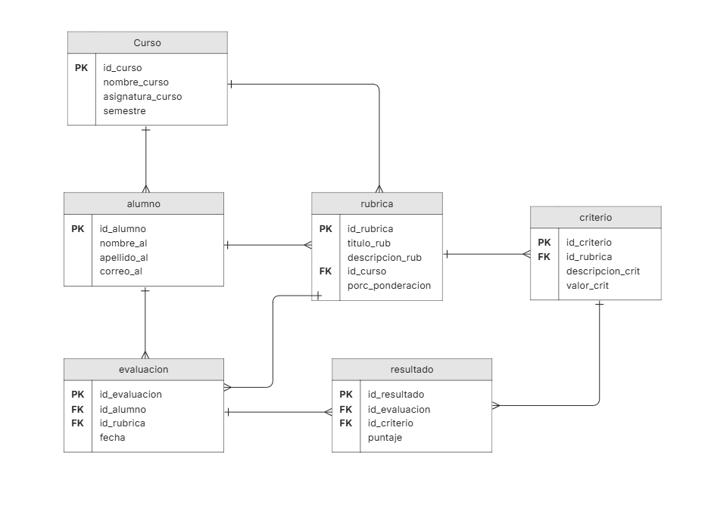
Esquema preliminar de la base de datos

Slide 13
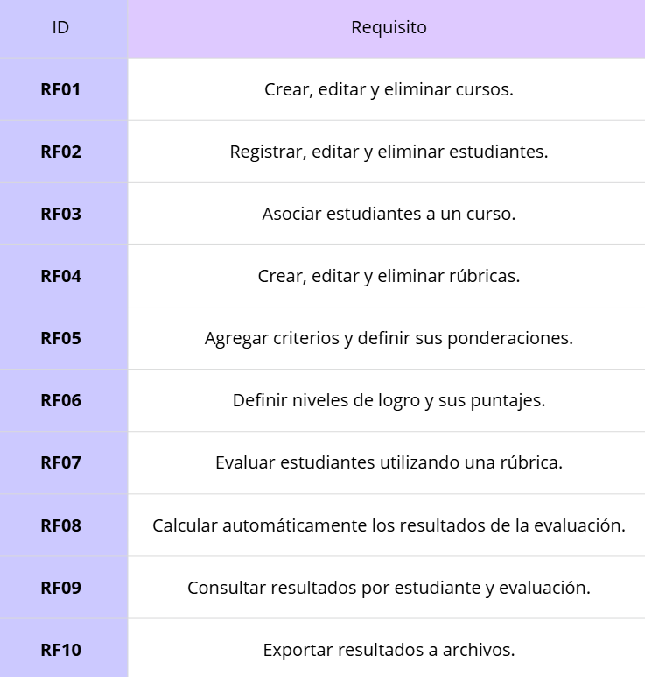
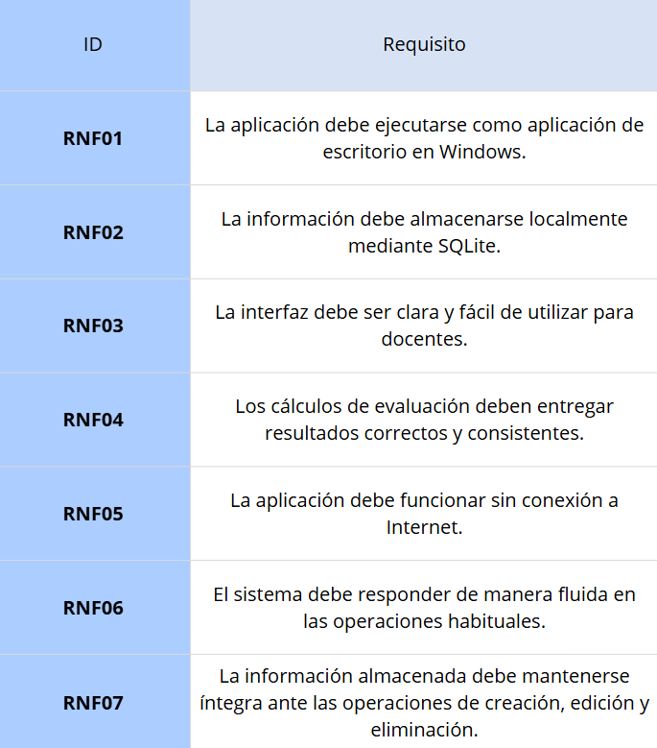
Requisitos funcionales y no funcionales preliminares

Slide 14
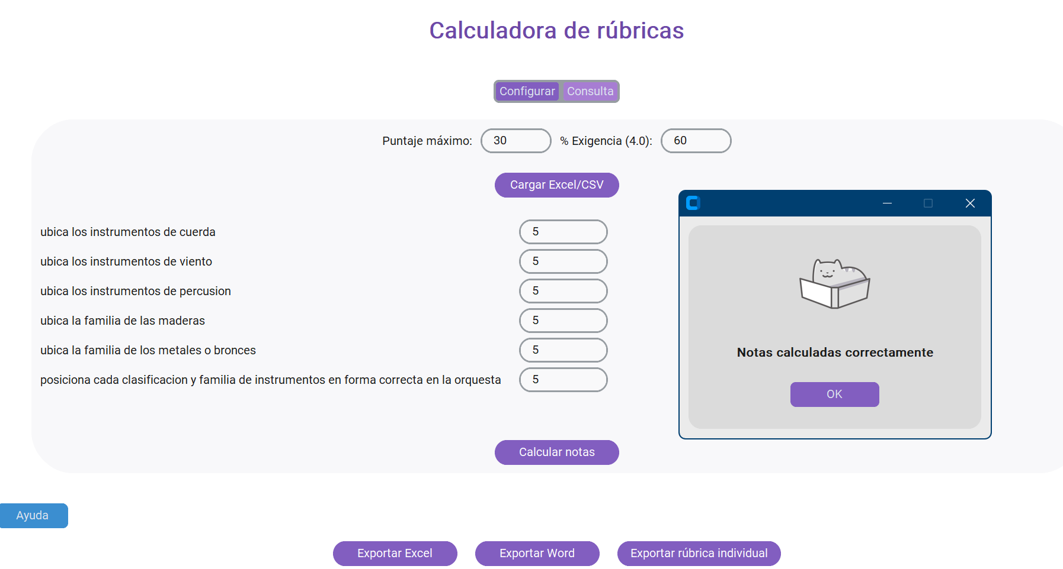
Prototipo

